Slide 1
Název školy: Střední zdravotnická škola a vyšší odborná škola zdravotnická Karlovy Vary
Číslo projektu: CZ.1.07/1.5.00/34.0953
Vzdělávací materiál:Materiály pro epitézy
Šablona III/2 Inovace a zkvalitnění výuky prostřednictvím ICT
Název materiálu: VY_32_INOVACE_PRT.2.17
Datum tvorby: 20. 2.2014
Vyučovací předmět, ročník, obor: PRT, 2. ročník, Asistent zubního technika
Autor: Michaela Halámková
Anotace: Vzdělávací materiál využívá ICT při výuce a tím inovuje výuku protetické technologie, zároveň motivuje a aktivuje žáky. Seznamuje žáky s plastickými materiály z kterých jsou zhotoveny epitézy, dle odborné publikace Materiály a technologie v protetickém zubním lékařství, autorek doc. MUDr. Hany Hubálkové Ph.D. a MUDr. Jany Krňoulové Ph.D.

Slide 2
Materiály pro epitézy

Slide 3
Defekty v maxilofaciální oblasti
Vznik:
Chirurgické výkony u onkologické diagnózy
Úrazy
Vrozené anomálie
Jedná se o ztráty měkkých tkání a skeletu.
Defekty mohou představovat propojení původní dutiny ústní a nosní a dalších prostor se zevním prostředím.
Chybějí nosy, uši, oči a další partie jsou pak nahrazovány epitézami, pooperačními náhradami, obturátory.

Slide 4
Specifické problémy
Atypické protézní lože.
Zajištění retence a stability náhrady.
Mechanické vlastnosti použitých materiálů – pružnost.
Estetické vlastnosti materiálů.
Prognóza základního onemocnění a trvanlivost protetického řešení.

Slide 5
Úloha protetiky u náhrad v orofaciální oblasti
Úprava funkčních a estetických nedostatků.
Zlepšení žvýkacích schopností.
Řečová rehabilitace.
Korekce zubů nebo jejich malformací.
Chirurgická a čelistní ortopedická léčba.
Překrytí oroantrálních (týkající se ústní a čelistní paranazální dutiny) a oronazálních (týkající se ústní a nosní dutiny) komunikací použitím obturátorů.

Slide 6
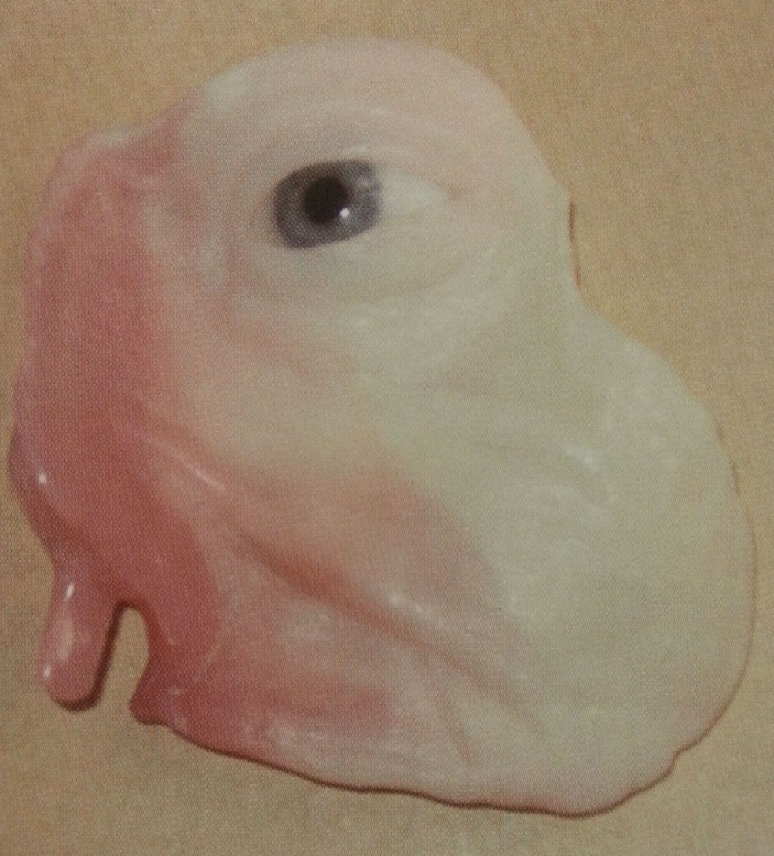
Epitéza
HUBÁLKOVÁ H., KRŇOULOVÁ J. Materiály a technologie v protetickém zubním lékařství. Praha: Galén, 2009. str.113
ISBN 978-80-7262-581-9.
Obr.1: Obličejová epitéza z metylmetakrylátu, skleněné oko.

Slide 7
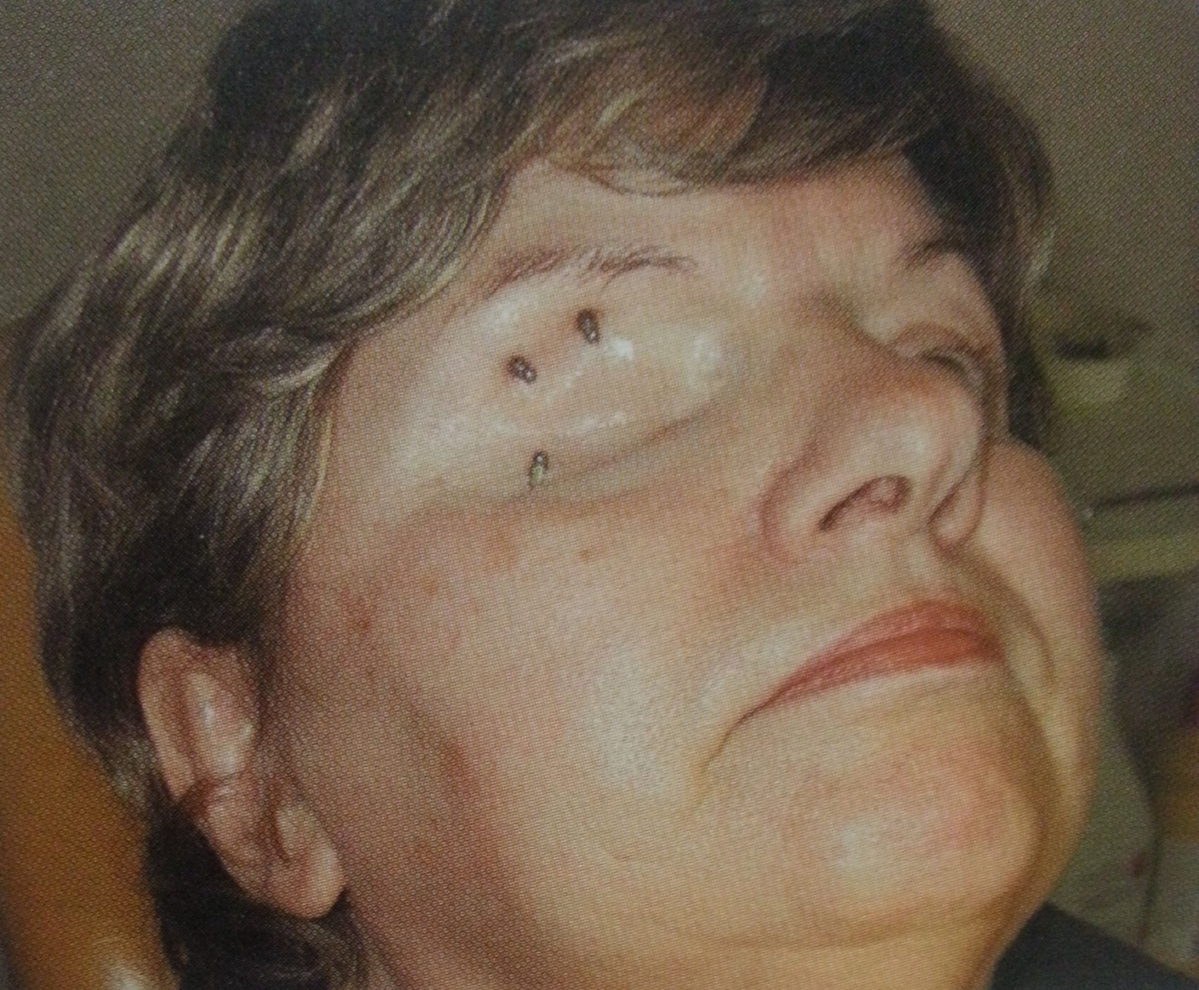
Implantáty
HUBÁLKOVÁ H., KRŇOULOVÁ J. Materiály a technologie v protetickém zubním lékařství. Praha: Galén, 2009. str.113. ISBN 978-80-7262-581-9.
Obr.2: Válcové implantáty použité k retenci protézy.

Slide 8
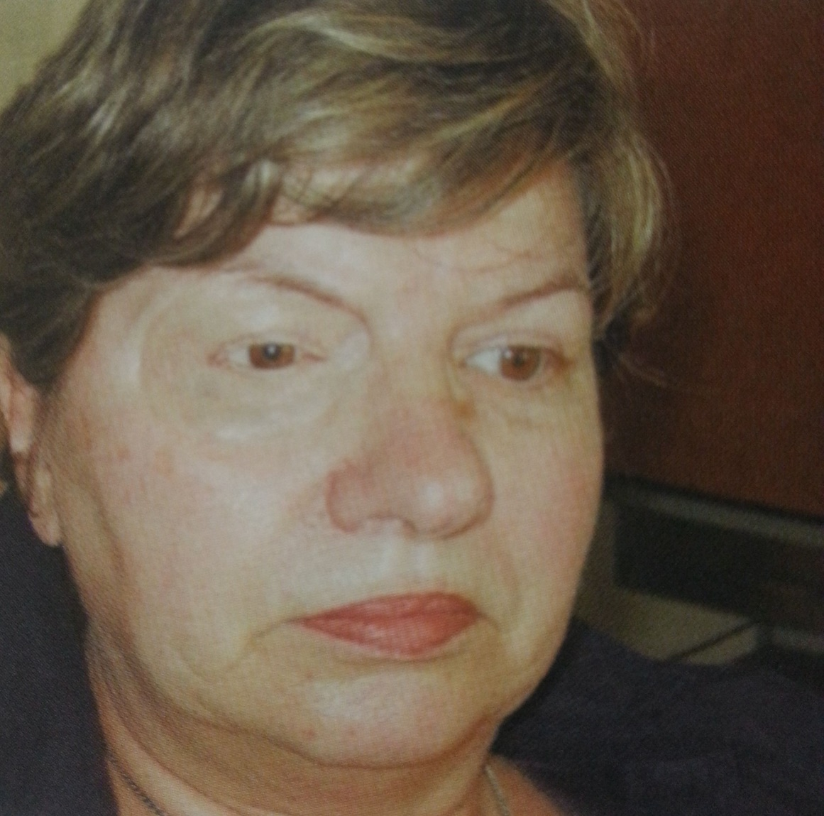
Nasazená epitéza
HUBÁLKOVÁ H., KRŇOULOVÁ J. Materiály a technologie v protetickém zubním lékařství. Praha: Galén, 2009. str.114
ISBN 978-80-7262-581-9.
Obr. 3: Epitéza oční krajiny vpravo zhotovená z pružného silikonového materiálu.

Slide 9
Materiály
Využití mají tyto materiály:
Kovy a jejich slitiny
Keramika v omezené míře
Plasty: rigidní i pružné v barvě sliznic, zubů a kůže

Slide 10
Polymetylmetakrylát
Ke zhotovení obturačních náhrad, poresekčních
zubních náhrad, základů rozsáhlých epitéz či očních
protéz.
Výhody:
Snadné dobarvení materiálu
Nevýhody:
Rigidita
Poměrně velká měrná hmotnost

Slide 11
Silikony a) tuhnoucí teplem
Jsou adičního typu
Jedná se o polydimetylvinylsiloxanový kopolymer s vinylovými postranními řetězci.
Iniciátorem je dichlorobenzoylperoxid.
Hmota obsahuje křemičité plnivo a barevné pigmenty.
Zpracování:
a) ve vodní lázni v sádrových formách,
b) mikrovlnná polymerace.

Slide 12
Silikony b) tuhnoucí za studena
Tyto hmoty jsou podobné silikonovým otiskovacím hmotám typu A (adičním).
Výhody:
Vynikají dobrými fyzikálními a mechanickými vlastnostmi.
Snadným zpracováním v sádrových formách.
Snadno se dobarvují.

Slide 13
Zdroj:
HUBÁLKOVÁ H., KRŇOULOVÁ J. Materiály a technologie v protetickém zubním lékařství. Praha: Galén, 2009. ISBN 978-80-7262-581-9.

